Slide 1
МАОУ «Гимназия №1 Кувандыкского городского округа Оренбургской области»
Метод координат. Векторы.
Движения
Учитель: Касымова
Дина Сагитовна
Геометрия –9 класс

Slide 2













Задача
Даны векторы: $\vec{a}$,$\vec{b}$,$\vec{c}$,$\vec{d}$,$\vec{e}$,$\overline{AA}$,$\overline{BB.}$
|$\vec{a}$|=|$\vec{b}$|=|$\vec{e}$|=4; |$\vec{c}$|=6,|$\vec{d}$|=3.
$$\vec{a}$$
$$\vec{b}$$
$$\overline{AA}$$
$$\vec{c}$$
$$\vec{d}$$
$$\overline{BB}$$
$$\vec{e}$$
Найдите длины векторов:
$\overline{AA}$,$\overline{BB.}$
$\vec{a}$+$\vec{b}$, $\vec{a}$+$\vec{c}$, $\vec{d}+\vec{e}$
Постройте векторы:
a )$\vec{b}$+$\vec{d}$, правилом треугольника;
b) $\vec{a}$+$\vec{e}$, правилом параллелограмма;
c) $\vec{c}$-$\vec{d}$, разность векторов;
г) 2 $\vec{d}$, $\frac{1}{3}\vec{c}$, -3$\vec{e}$, - $\frac{1}{2}\vec{b}$

Slide 3
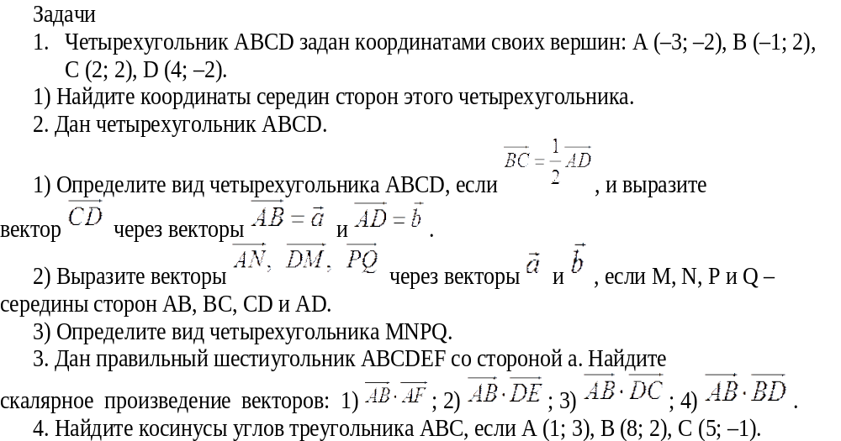

Slide 4

Рефлексия
Сегодня на уроке…
Мне удалось …
Я повторил…
- Я выполнил…
- Мне было сложно…

Slide 5
Спасибо за работу!

